Slide 1
Entwicklung und Veränderung
Dieses Arbeitsheftchen gehört:
____________________

Slide 2
Was ist eine Entwicklung?
Finde die Wörter Entwicklung und
Veränderung! Male sie an!
Entwicklung
Entwicklung soll eine Verbesserung der Lebensumstände für alle Mitglieder einer Gesellschaft darstellen. Demnach werden Veränderungen vorgenommen, um das Leben zu verbessern.
B | V | A | F | H | U | J | Ä | L | N | J
G | E | T | H | V | B | A | K | V | E | R
Ä | R | X | Y | Z | H | O | L | Ö | P | A
G | Ä | W | R | T | H | J | L | O | N | M
E | N | T | W | I | C | K | L | U | N | G
D | D | F | E | N | T | W | J | K | P | Ü
S | E | R | V | Z | U | I | Q | G | M | S
Z | R | U | A | C | B | N | M | Y | U | R
D | U | R | C | Z | U | K | L | Ä | P | R
D | N | Z | H | J | K | E | W | A | T | Z
E | G | W | C | G | F | H | T | A | B | K

Slide 3
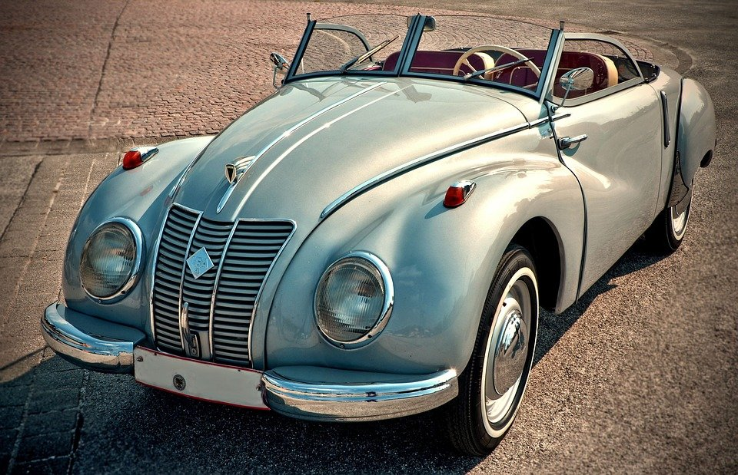
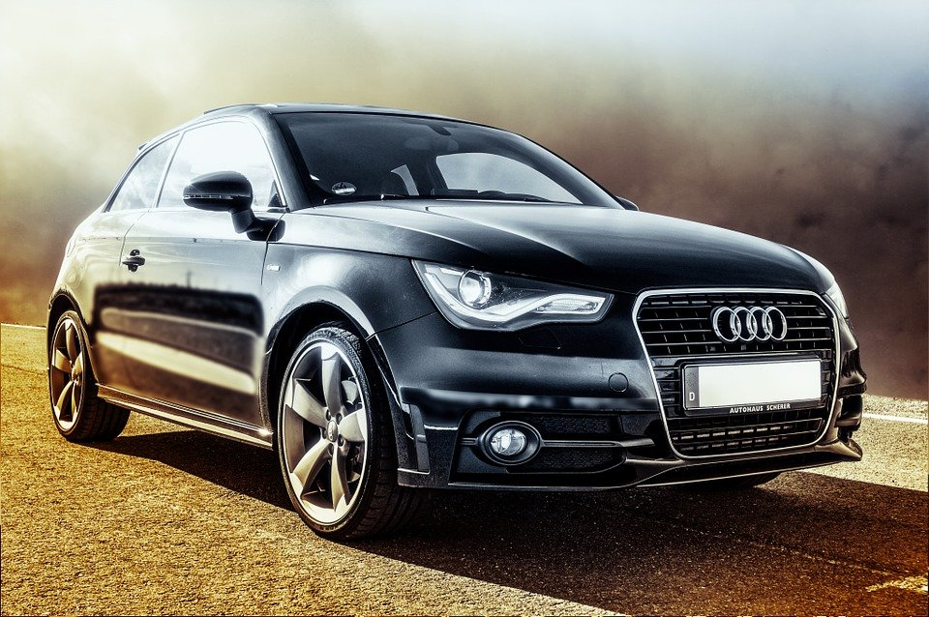
Was ist eine Entwicklung?
Das Auto
Früher | Heute

Slide 4
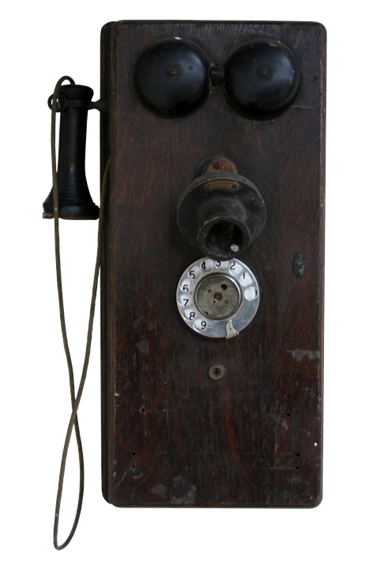
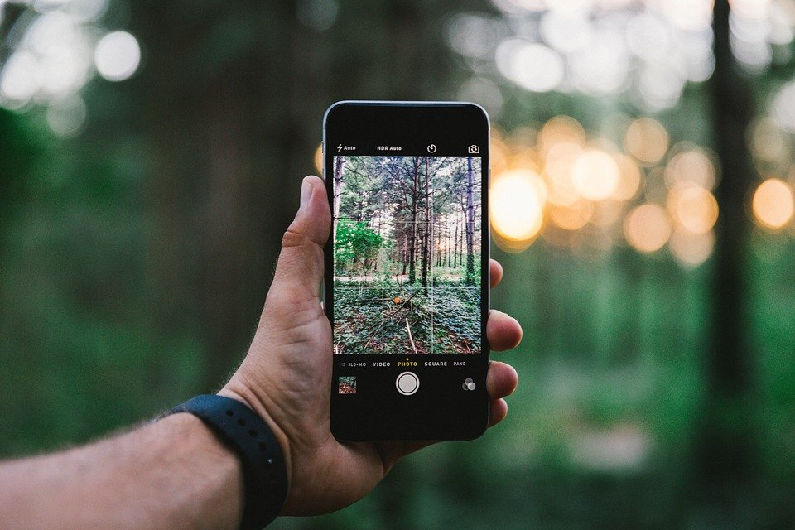
Was ist eine Entwicklung?
Das Telefon
Früher | Heute

Slide 5
Was ist eine Entwicklung?
Du hast nun gelernt, was eine Entwicklung ist und einige Fotos gesehen.
Erkläre in deinen eigenen Worten, was eine Entwicklung ist!
Beschreibe den Unterschied der Bilder von früher und heute!

Slide 6
Entwicklung und Veränderung
Entwicklung der Berufe
Im Laufe der Jahre hat sich nicht nur das Auto oder das Telefon verändert und entwickelt, auch die Lebensweisen, Berufe und die Arbeitswelt der Gesellschaft hat sich weiterentwickelt. Berufe haben sich verändert, einige Berufe wurden durch Maschinen ersetzt, manche sind inzwischen sogar komplett ausgestorben.
Welche Berufe kennst du? Schreibe hier mindestens 5 Berufe auf!

Slide 7
Alte Berufe
Der Wagner | Ein Wagner baute Fuhrwerke aus Holz, wie Schubkarren und Pferdewägen.
Der Schmied | Ein Schmied ist ein Handwerker, der mit heißem Eisen und Metall arbeitet. Er stellt zum Beispiel Werkzeuge, Nägel, Hufeisen und Gitter her.
Der Schuster | Der Schuster ist einer der ältesten Berufe, die wir kennen. Er stellt Schuhe her und repariert diese.
Der Müller | Ein Müller stellt Mehl, Gewürze, Futtermittel oder auch Pflanzenöl her.

Slide 8
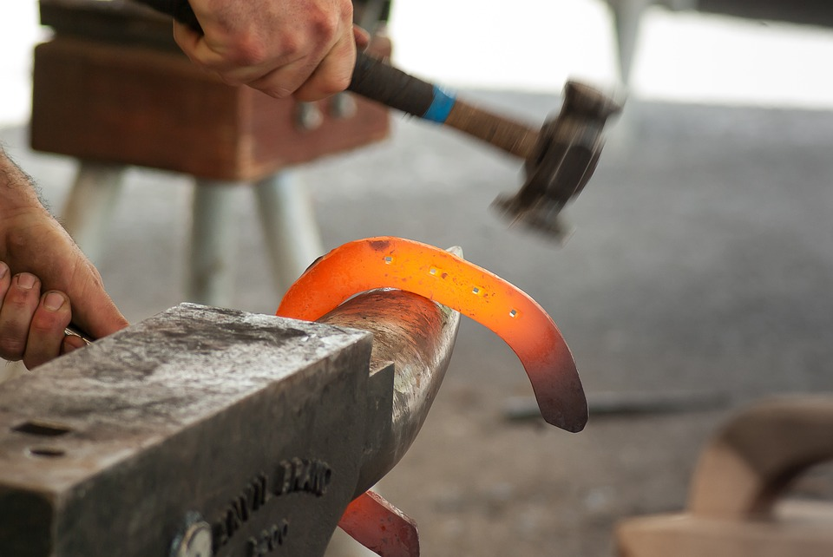
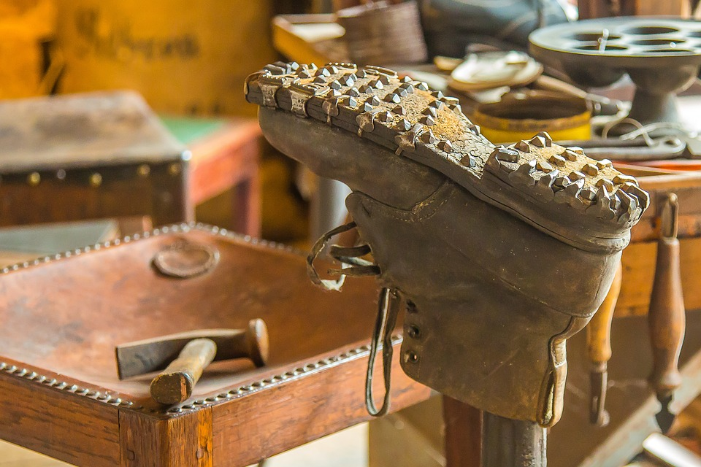
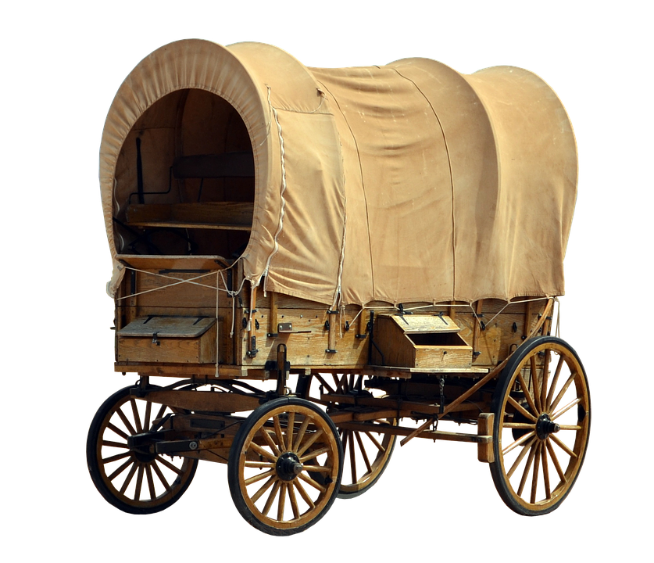
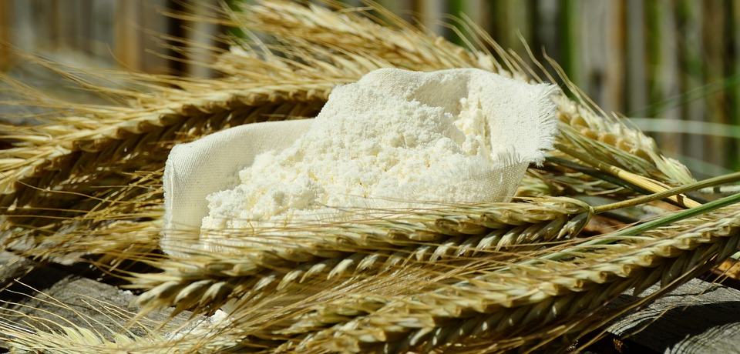
Alte Berufe
Verbinde die Bilder mit den richtigen Berufen und schreibe sie unten richtig auf!
Schuster | Wagner | Schmied | Müller

Slide 9
Entwicklung der Berufe
Warum denkst du, haben sich die Berufe im Laufe der Zeit verändert und weiterentwickelt?
Schreibe deine Gedanken hier auf!

Slide 10
Entwicklung und Veränderung
Die Familie früher - heute
Neben den Berufen hat sich auch das Bild der Familie stark verändert und weiterentwickelt. Die Familie, die wir heute kennen, waren früher eine Ausnahme. Oft lebten mehrere Generationen in einem Haushalt zusammen und auch Kinder mussten Arbeit außer Haus verrichten oder im Haushalt intensive Arbeiten übernehmen. Es war früher kaum möglich, seine persönlichen Träume durch eine Ausbildung zu verwirklichen.
Wie kann eine Familie heutzutage aussehen? Schreibe deine Gedanken hier auf!

Slide 11
Die Familie früher
Finde die Wörter Mutter, Tochter,
Vater und Sohn. Male diese aus!
Damals übernahm der Vater alle wichtigen Entscheidungen und die Aufgabe, Geld zu verdienen. Die Mutter war die Hausfrau. Sie hat sich um den Haushalt gekümmert, hat geputzt, gekocht und sich um die Kinder gekümmert. Die Töchter haben die Mutter im Haushalt unterstützt, wurden zu Hausfrauen erzogen und bekamen keine gute Schulausbildung. Die Söhne sollten die bestmögliche Schulausbildung bekommen, um später für ihre eigene Familie sorgen zu können. Üblich waren früher große Familien mit fünf oder sogar mehr Kindern.
A | M | F | H | J | K | M | B
B | U | G | F | L | M | U | T
D | T | S | O | H | H | F | A
G | T | A | V | A | T | E | R
T | E | O | H | C | G | E | T
A | R | Z | S | O | H | N | O
M | N | K | L | F | Z | U | O
A | T | O | C | H | T | E | R

Slide 12
Entwicklung der Familie
Warum denkst du, hat sich das Bild der Familie im Laufe der Zeit verändert? Vergleiche die Familie früher mit der von heute.
Schreibe deine Gedanken hier auf!

Slide 13
Entwicklung und Veränderung
Du hast nun gesehen, dass sich vieles auf der Welt verändert und weiterentwickelt und das ist ganz normal. Hätte sich das Leben hier auf der Erde und unsere Gesellschaft nicht weiterentwickelt, wären wir heute nicht hier. Auch wir selbst entwickeln uns jeden Tag weiter und verändern uns. Das beginnt schon ab dem Zeitpunkt, in welchem wir im Bauch unserer Mama heranwachsen und setzt sich danach fort. Wir werden älter, wachsen, finden neue Freunde und lernen jeden Tag Neues dazu.
Was hat sich für dich verändert, seitdem du in die Schule gehst? Überlege und schreibe deine Gedanken auf der nächsten Seite auf!

Slide 14
Was hat sich für dich verändert, seitdem du in die Schule gehst?

Slide 15
Was ist eine Entwicklung?
Beschreibe in deinen eigenen Worten, was Entwicklung für dich bedeutet!

